Slide 1
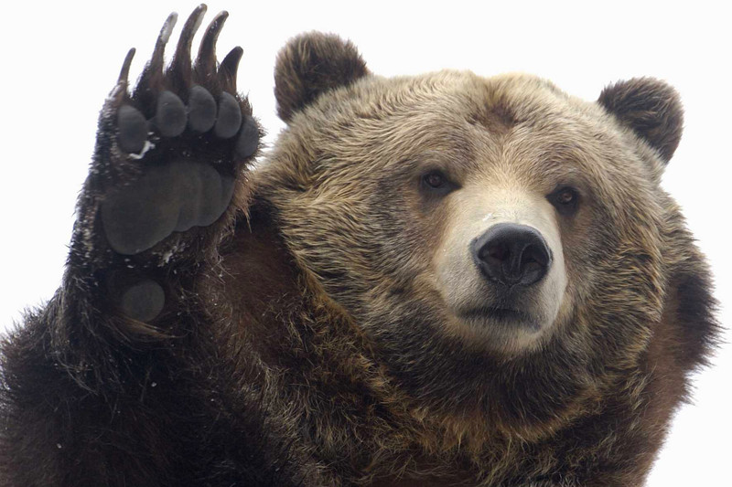
Приморские Медведи
День 5: Упакуй и продай.

Slide 2
Наша команда приступила к заполнению ТТК и конкуляционной карты

Slide 3
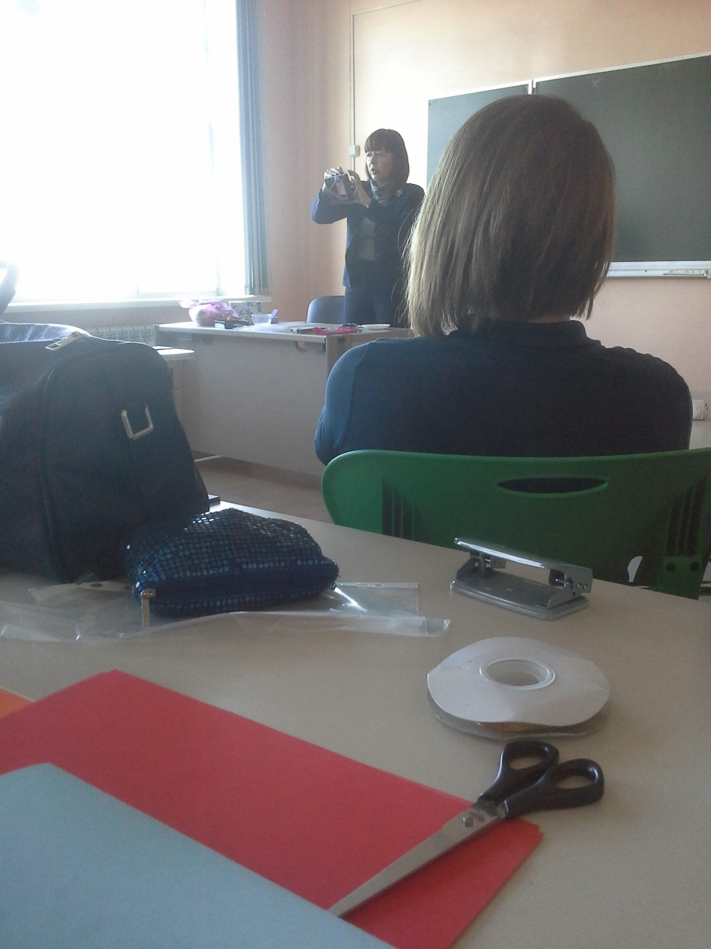
Пока пряники доготавливали медведи учились упаковывать пряники.

Slide 4
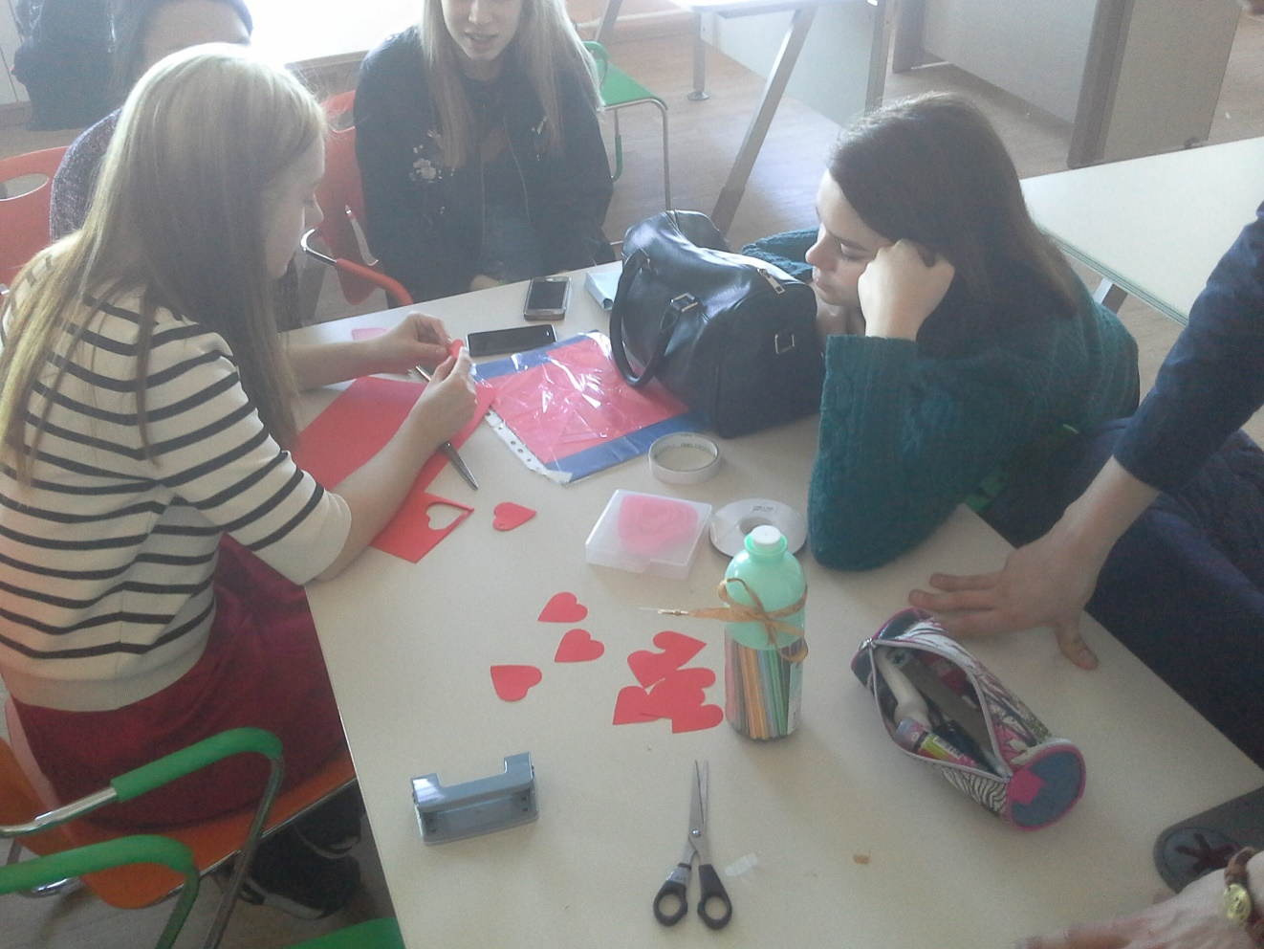
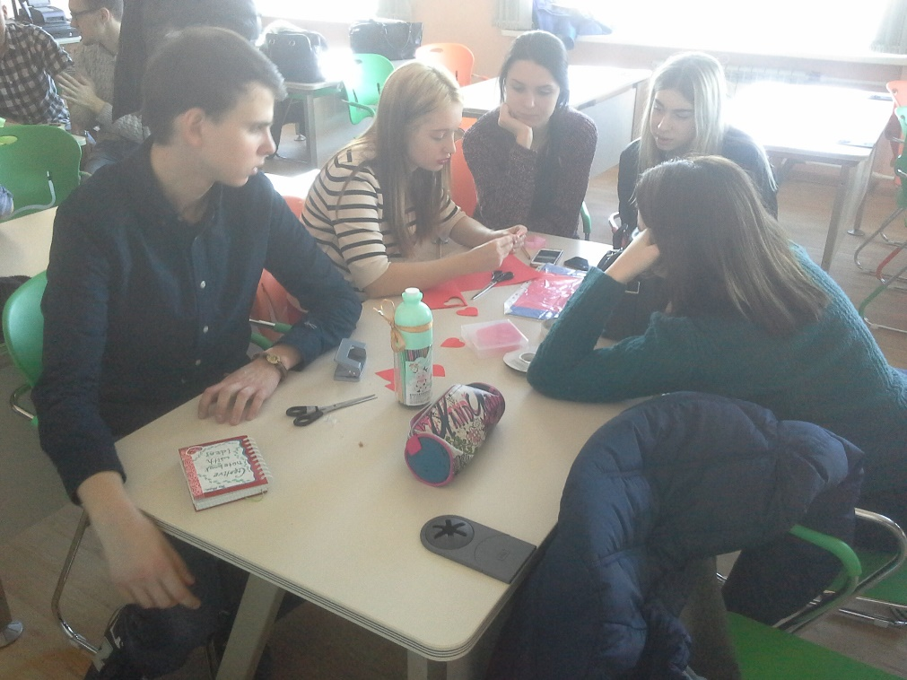
Начали разрабатывать идею для упаковки…

Slide 5
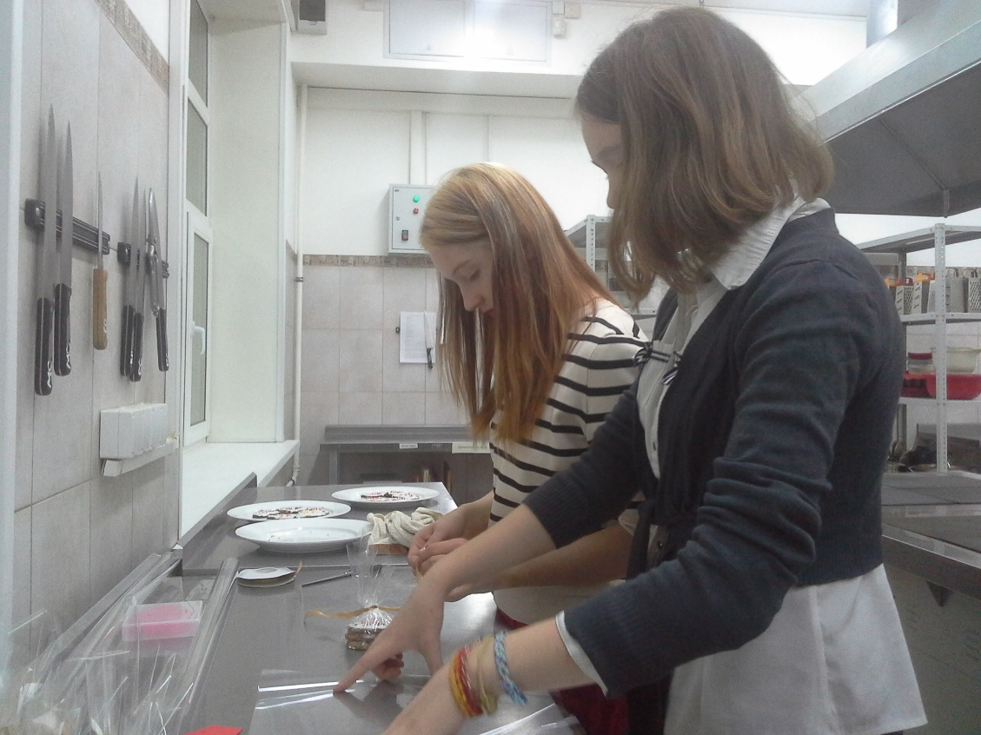
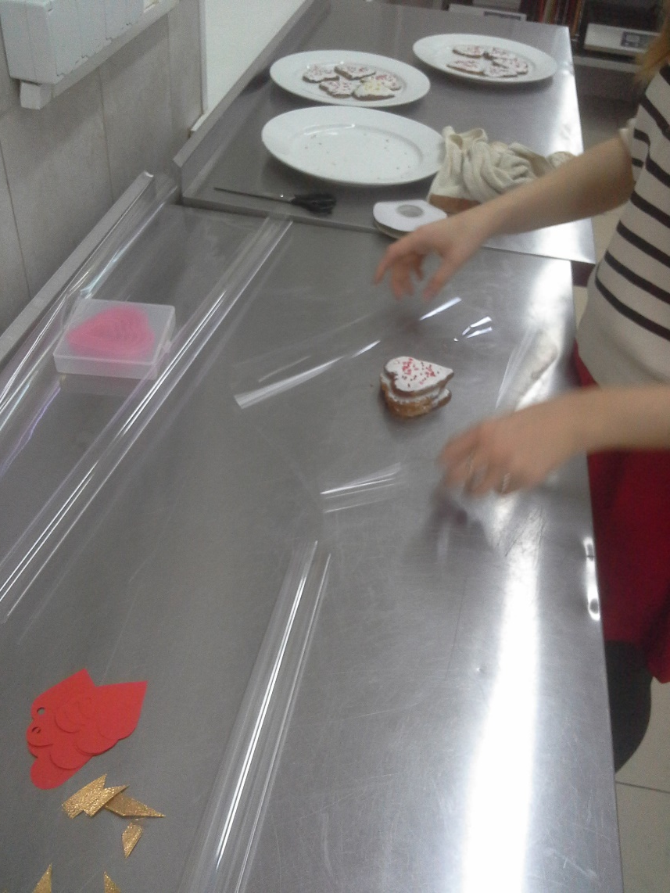
Когда пряники приготовили мы принялись их упаковывать

Slide 6
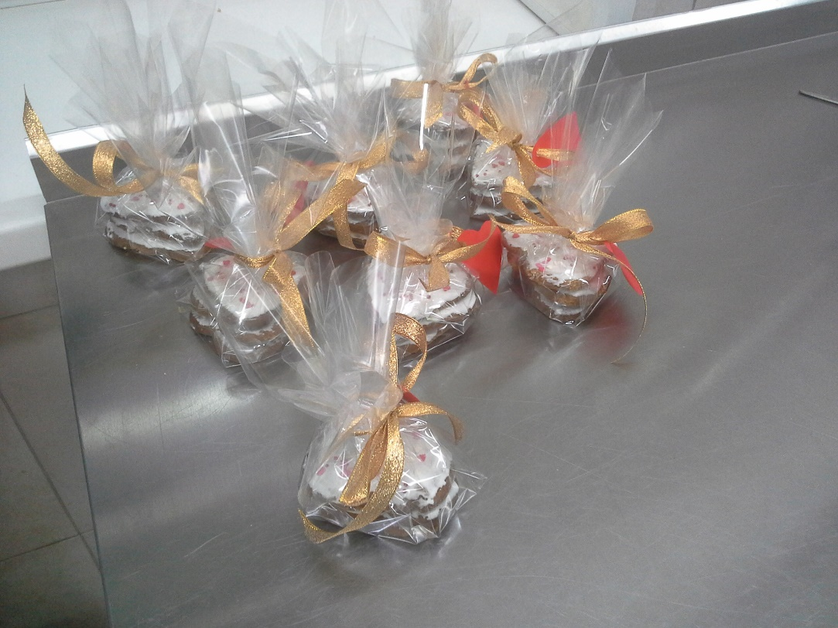
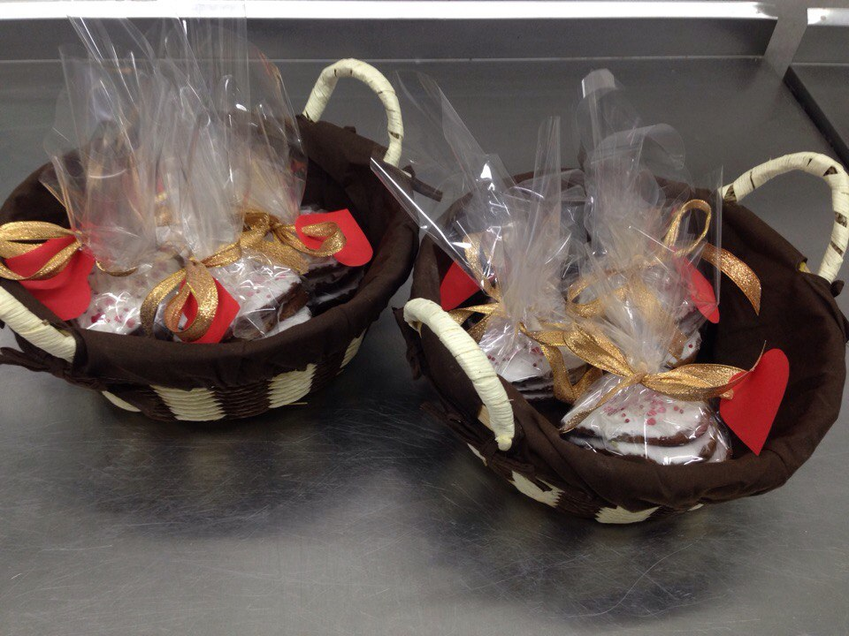
Вот так выглядят наши пряники в упаковке

Slide 7
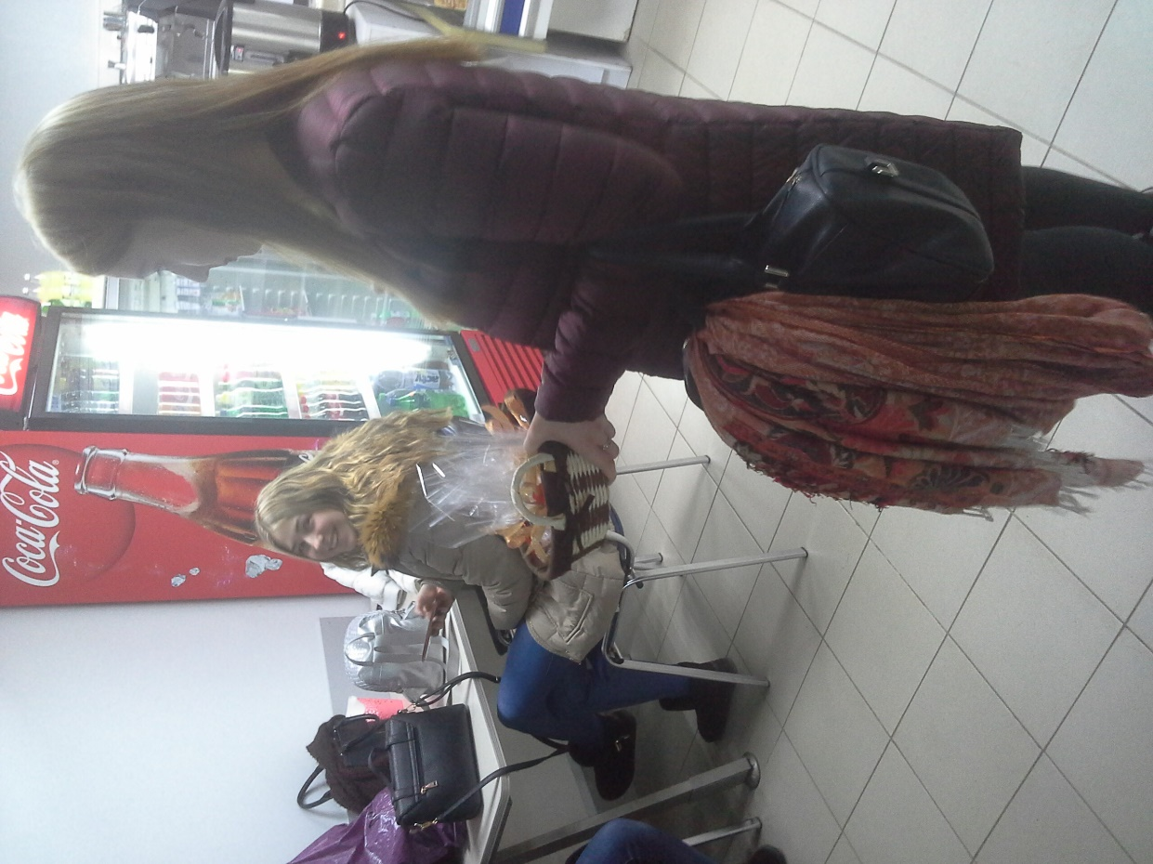
И продажа готового изделия

